Slide 1
بسم الله الرحمن الرحيم
اهلابكم وسهلا

Slide 2
التعريف
محمد: مصطفى كمال
نائب المدير
مدرسة مدينة العلوم الاسلامية للداخل
حاجي غنج- جاندبور . - فالي شارا
mdmostafakamal8@gmail.com
المادة
اللغة العربيةُ الاتصالية الصف : التاسع/العاشر من الداخل.

Slide 3
اُنْظُرُوْا اِلَى الصُّوَرِ التَّالِيَةِ و تَفَكَّرُوْا فِيهَا
الطالبةُ تقرأُ القرآنَ
التاجر يبيع الفواكه
العابد يصلى
العامل يعمل بالإتقان

Slide 4
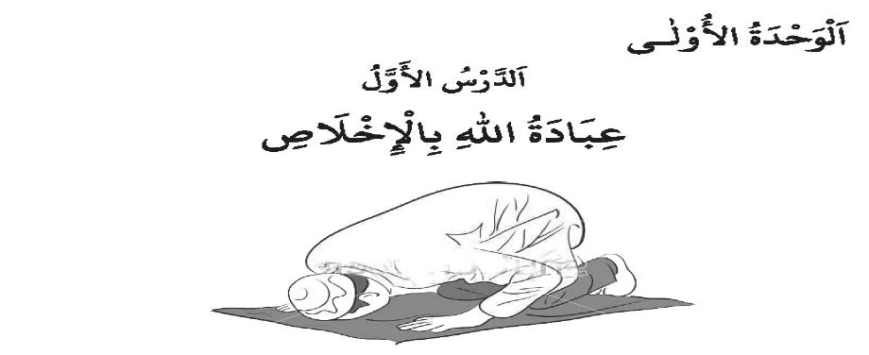
عبادة الله بالإخلاص الوحدة الأولى الدرس الاول
درس اليوم

Slide 5
نتائج التعلم
ان شاء الله –بعد نهاية الدرس تستطيعُ....
اَنْ تقولَ معنى المفرداتِ الجديدة
اَنْ تملأَ الفراغات بكلمة مناسبةٍ
اَنْ تُبَيِّنَ صيغَ الماضي و المضارعِ

Slide 6
المعنى | المفردات | المعنى | المفردات
প্রত্যাশা করা الطلب | اِبْتِغَاءُ | একনিষ্ঠতা। النزاهة /التكميل | اَلْإخْلَاصُ
তারা আলোচনা করবে।يناقشون | يَتَحَدَّثُون | সম্পাদন করবে। يؤدى/يعمل | يَجْعَلُ
তারা প্রশংসা করবে। يثنون/ | يَمْدَحُون | কর্মসমূহ। أفعال | اَعْمَالٌ
নিখুঁতভাবে করবে। يُتِمُّونَ | يُتْقِنُ | দেখানো। الظاهرة | اَلرِّيَاءُ

Slide 8
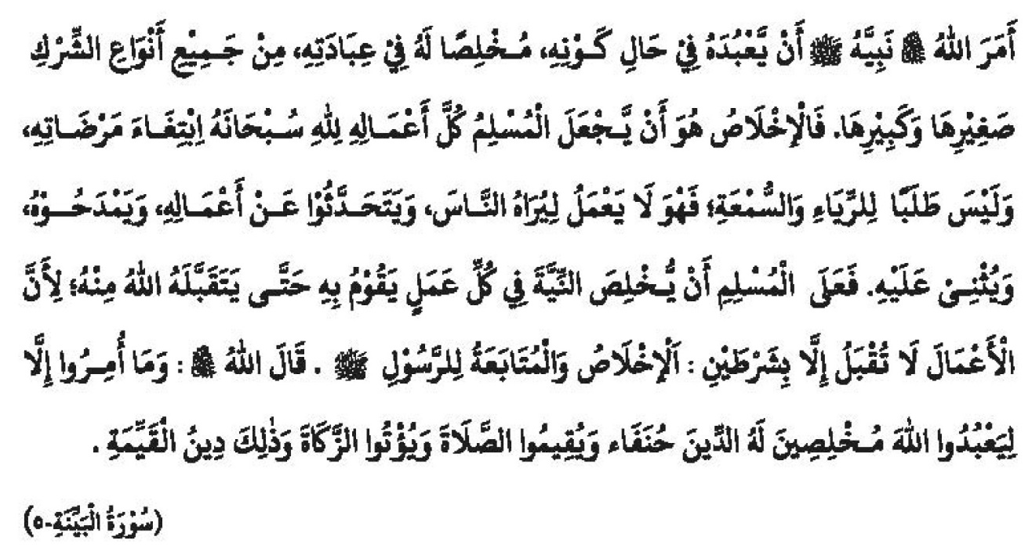
إقرأ النص التَّالي

Slide 9
خلاصة المقالة
بَيَّنَ الكاتب المحترم في هذه المقالةِ ضرورةَ الإخلاص في كل عبادةٍ-
ما هو الإخلاص:
الإخلاص هو مصدر من باب افعالٍ- معناه لغةً التكميل‘ النزاهة- وهو ان يجعل المسلمُ كُلَّ عملٍ لله تعالى و يطلبَ مرضاهُ وليس طلبًا للرياء أي لا يعمل من الاعمال ليراه الناسَ-
أهمية الاخلاص:
الإخلاص صفةٌ لازمةٌ للمسلمين-لا يُقْبَلُ العباداتُ الا بشرطين‘ الإخلاص و المتابعة للرسول صلى الله عليه و سلم-

Slide 10
خلاصة المقالة
حيث قال الله تعالى: و ما أمروا الا ليعبدوا الله مخلصين له الدين...
و في الحديث الشريف: عن امامة الباهلي رضى الله عنه قال جاء رجلٌ الى النبي صلى الله عليه و سلم فقال أرأيتَ رجلا غزا يلتمس الاجرَ الذكرى ماله فقال رسول صلى الله عليه و سلم لا شيْء له فأعادها ثلاث مراتٍ يقول له رسول صلى الله عليه و سلم لا شيْء له ثم قال ان الله لا يقبل من العمل الا ما كان له خالصا وابتغى به وَجْهَهُ-
و ذكر الكاتب قصة عابدٍ من بنى اسرائيل دليلا علا أهمية الإخلاص-
و كل افعالِ المسلمينَ يَعدُّ عبادةُ اللهِ اذا كان فيه الاخلاصُ-
فعلينا ان نعمل كل عملٍ بالإخلاص وباتباع النبي صلى الله عليه و سلم-

Slide 11
صِلْ بَيْنَ الْمَجْمُوْعَتَيْنِ
نعم- هؤلاء كلمات مرادفة
المجموع (ج) | المجموع (الف)
النزاهة | الاخلاص
الابتغاء | الطلب
يؤدى | يجعل
الظاهرة | الرياء
المجموع (ج) | المجموع (الف)
الظاهرة | الاخلاص
يؤدى | الطلب
النزاهة | يجعل
الابتغاء | الرياء

Slide 12
إملإ الفراغات في الجمل الآتية بكلمةٍ مناسبةٍ
امر الله تعالى نبيه صلى الله عليه و سلم ان يعبده
(الف).....- لا تقبل الاعمال الا بشرطين: الإخلاص و(ب)......- على الطالب ان يجتهد في مذاكرته (ج)......- غضب العابد في المرة الثانية (د)......- من كانت هجرته (ه) ....- فهجرته الى الله و رسوله-
(ب) المتابعة للرسول صلى الله عليه و سلم
(الف) مخلصًا
(ه) الى الله و رسوله
(د) للدينارين
(ج) بالإخلاص

Slide 13
اُنْظُرُوا اِلَى الجَّدُوْلِ
ن
ا
اَفْعَلُ
نَفْعَلُ
ت
تَفْعَلُ
ي
يَفْعَلُ
نعم- هؤلاء علامات المضارع
الحروف الْحَمْرَاءُ المذكورة مَا هِيَ؟

Slide 14
العمل المجموع
(الوقت: خمس دقائق)
اِسْتَخْرِجُوا خَمْسَةَ اَفْعَالِ المُضَارِعةِ مِنَ النَّصِّ

Slide 15
تحويل المفرد من الجمع
المفرد | الجمع
الآية | الآيات
نوع | انواع
عمل | اعمال
المسلم | المسلمين/المسلمون
النبي | الأنبياء
الشجرة | الاشجار
صاحب | أصحاب
الطالب | الطلاب
التاجر | التجار
العلم | العلوم

Slide 16
العمل الفردى
(الوقت: ثلاث دقائق)
اذكر مفرداً من الجمعِ من الكلمات الاتيةِ
الآيات- المسمون/ المسمين- الأنبياء- الاعمال- انواء-

Slide 17
تعريف البحث: الماضي المثبت المعروف
علامة | صيغة | كلمة | علامة | صيغة | كلمة | علامة | صيغة | كلمة
تُ | واحد مذكر/مؤنث متكلم | فعلتُ | تَ | واحد مذكر حاضر | فعلتَ | لَ | واحد مذكر غائب | فعلَ
 |  |  | تُمَا | تثنية مذكر حاضر | فعلتُمَا | ا | تثنية مذكر غائب | فعلاَ
 |  |  | تُمْ | جمع مذكر حاضر | فعلتُمْ | وا | جمع مذكر غائب | فعلوا
نَا | تثنية/ جمع مذكر/مؤنث متكلم | فعلنَا | تِ | واحد مؤنث حاضر | فعلتِ | تْ | واحد مؤنث غائب | فعلتْ
 |  |  | تُمَا | تثنية مؤنث حاضر | فعلتُمَا | تَا | تثنية مؤنث غائب | فعلتَا
 |  |  | تُنَّ | جمع مؤنث حاضر | فعلتُنَّ | نَ | جمع مؤنث غائب | فعلنَ

Slide 18
এসো এবার মিলিয়ে দেখি
العمل الزواج
(الوقت: خمس دقائق)
اِسْتَخْرِجْ اَفْعَالَ الماضية مِنَ النَّصِّ( خمسة)
امرَ- جاءَ- غزا- أعادَ- أخذَ-قال-قابل- غلب- اَوْقَعَ- حُكِىَ- اَلْقَى- غضِبَ-غضبتَ- أمَّنَ- هزَمتُ-هَاجَرَتْ- نَوَى-

Slide 19
الواجب البيت
اُكُتُبْ فِقْرَةً عَن الإخلاص)

Slide 20
شكراً

